Slide 1
成長電影院 🎬
第二節
X月X日 XX:XX - XX:XX
Miss K, Miss M

Slide 2
小組小規則
準時出席
尊重他人
安靜坐好
用心觀看
專心聆聽
積極參與
帶手冊及完成小任務

Slide 3
OUR GROUPMATES 我們的小組組員
XX XXX
XX XXX
XX XXX
XX XXX
XX XXX
XX XXX
WE ARE FRIENDS

Slide 4
「畫畫小任務」
分享時間：
我（ ）
朋友（ ）
同學們一齊猜猜看他們有什麼相似和不同之處！

Slide 5
遊戲時間：Attention! Action!
遊戲規則：
聆聽老師指令，做動作;
Miss K/Miss M 會講「Attention」，然後講出數字
「1-9」，之後再講「Action」：同學們就做出所講的數字代表的指定動作;
Hold住然後保持姿勢，由老師檢查動作是否正確
做對 +1，做錯不計分
Bonus：所有動作做對 +5

Slide 7
同學們，
起身，試一試

Slide 13
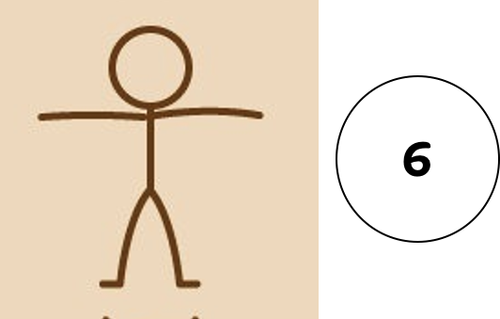

Slide 14
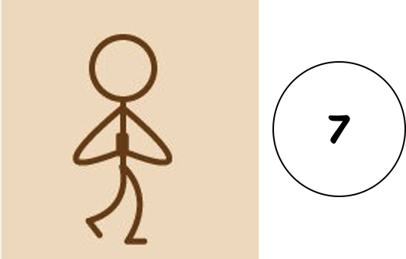

Slide 15
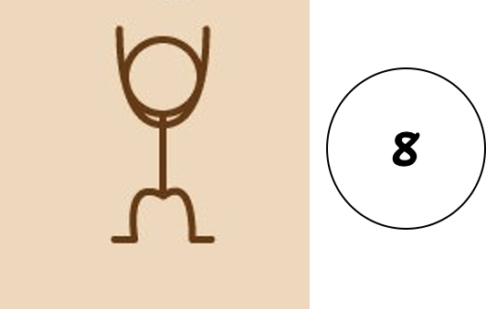

Slide 16
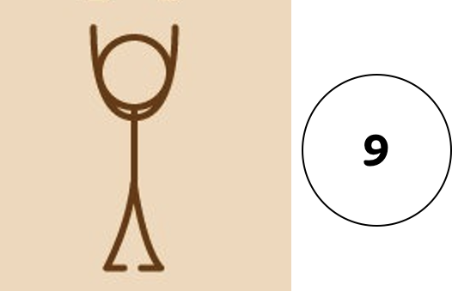

Slide 17
聽號令：
Attention，
& Action！

Slide 18
10 分鐘

Slide 19
16:39-34:14
Notes:
The adventure begins when Marty escapes from the zoo with a crack quartet of penguins – Skipper, Rico, Kowalski, and Private – and his three friends follow him, trying to make him see sense but to no avail. On reaching Grand Central Station, the animals are mistaken to be aggressive and are shipped off to a Kenyan wildlife preserve by the zoo authorities. But when the crafty penguins hijack the ship and events take an unexpected turn, Alex, Marty, Melman, and Gloria find themselves in Madagascar!

Slide 20
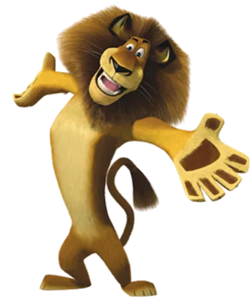
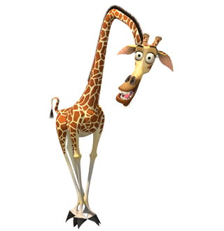
相似
不同

Slide 21
問問小任務：
我（ ）
朋友（ ）
Notes:
Statements:
最喜歡的食物
最喜歡的飲品
最喜歡的卡通片
最喜歡的顏色
最喜歡的科目
最喜歡的人
最喜歡的動物
離我家最近的地鐵站
____________

Slide 22
下一節
xx月xx日
xx:xx - xx:xx
記得完成小任務！

